Slide 1
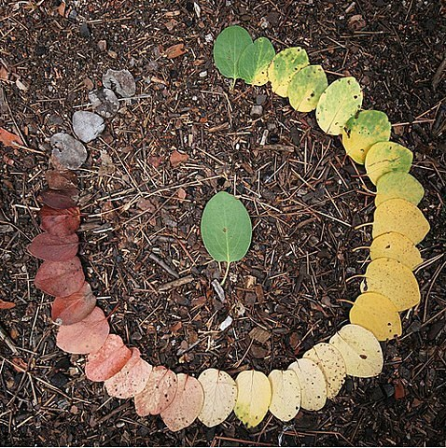
Сьогодні
Цикли з передумовою
http://vsimppt.com.ua/
http://vsimppt.com.ua/

Slide 2

Сьогодні
Повторимо правила поведінки та безпеки
в комп’ютерному класі
http://vsimppt.com.ua/
http://vsimppt.com.ua/

Slide 3
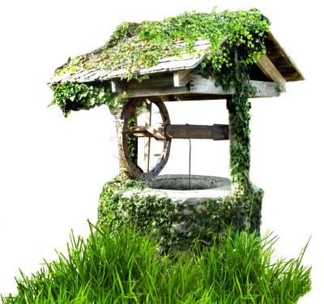


Сьогодні
Цикли з передумовою
Задача 1. Є діжка, відро і колодязь з водою.
Використовуючи відро, потрібно наповнити діжку водою
А діжка порожня?
http://vsimppt.com.ua/
http://vsimppt.com.ua/

Slide 4
Сьогодні
Цикли з передумовою
Розглянемо виконавця з такою системою команд:
1. Наповнити відро водою
2. Вилити воду з відра в діжку
3. Перевірити умову «Діжка не повна?»
http://vsimppt.com.ua/
http://vsimppt.com.ua/

Slide 5
Сьогодні
Цикли з передумовою
Складемо алгоритм
Початок
Так
Діжка повна?
Ні
Наповнити відро
Вилити в діжку
Кінець
http://vsimppt.com.ua/
http://vsimppt.com.ua/

Slide 6

Сьогодні
Цикли з передумовою
Цикл з передумовою – вид циклічної програми в якій спочатку йде перевірка умови, після чого виконується алгоритм.
http://vsimppt.com.ua/
http://vsimppt.com.ua/

Slide 7
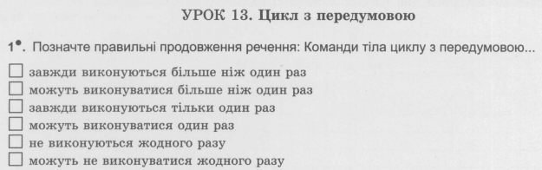

Робота в зошиті
Сьогодні
http://vsimppt.com.ua/
http://vsimppt.com.ua/

Slide 8
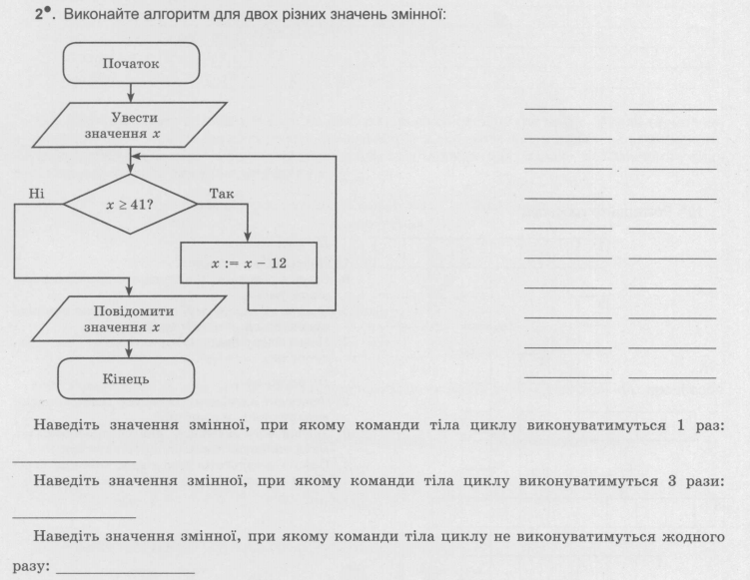
Робота в зошиті
Сьогодні
5
60
http://vsimppt.com.ua/
http://vsimppt.com.ua/

Slide 9
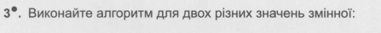
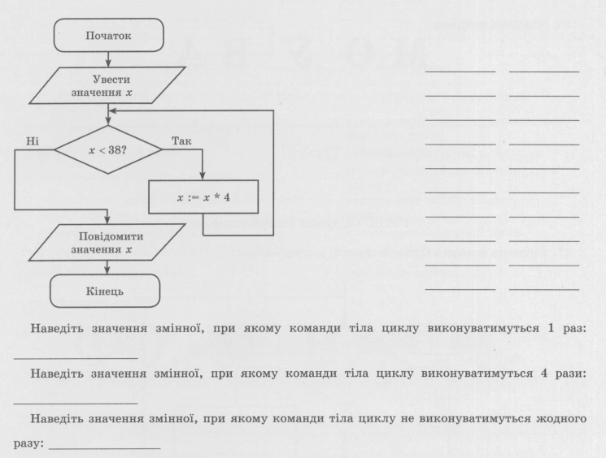
Робота в зошиті
Сьогодні
70
10
http://vsimppt.com.ua/
http://vsimppt.com.ua/

Slide 10
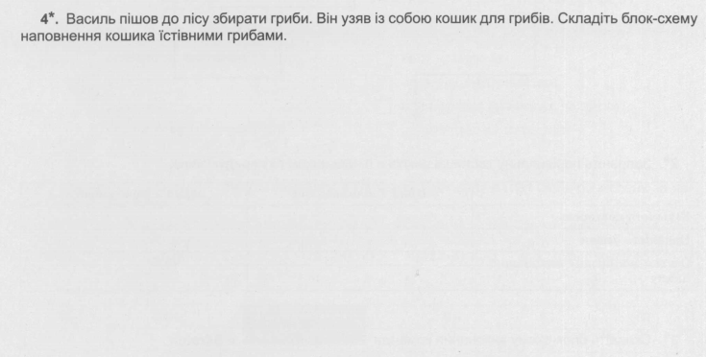
Робота в зошиті
Сьогодні
Початок
Ні
Так
Кошик повний?
Знайти гриб
Так
Ні
Гриб їстівний?
Покласти в кошик
Кінець
http://vsimppt.com.ua/
http://vsimppt.com.ua/

Slide 11
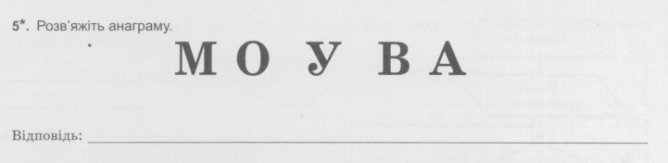
Робота в зошиті
Сьогодні
Умова
http://vsimppt.com.ua/
http://vsimppt.com.ua/

Slide 12

Сьогодні
Повторюємо
1. Що таке цикл в алгоритмі?
2. Як виконується стандартний цикл з передумовою?
З. Чи можуть команди тіла циклу не виконуватися жодного разу? По­ясніть свою відповідь, проілюструйте пояснення прикладами.
4. Чи може виконання циклу ніколи не закінчитися? Поясніть свою відповідь, проілюструйте пояснення прикладами.
http://vsimppt.com.ua/
http://vsimppt.com.ua/

Slide 13

Сьогодні
Цикли з передумовою
Так тримати! Гарна робота!
http://vsimppt.com.ua/
http://vsimppt.com.ua/

Slide 14

Сьогодні
До нових зустрічей!
http://vsimppt.com.ua/
http://vsimppt.com.ua/

